Slide 1

© JAL Brand Communications. All Rights Reserved.

Slide 2
知的好奇心を刺激し、新しい”発見”から旅へと誘う
「知りたい、見たい、旅したい」
旅行好きの方でも、世の中にはまだまだ知らない旅先や楽しみ方がたくさんあるはず。旅をよくする人には機内誌「SKYWARD」を軸に、より奥深く、新たな旅情をそそる“発見”を。旅をはじめた人には旅の魅力を伝える読み物から、いつもの旅にほんの少し新しい楽しみを与えるライトなコラムまで、旅心をくすぐる“発見”を。読んだら旅に出たくなる...「SKYWARD+」はユーザーの知的好奇心を刺激し、「旅するきっかけ」を提供するメディアです。

Slide 3

1
2
3
4
5
6
7
8
9
10
11
12
13
SKYWARD＋について
閲覧者の特徴
SKYWARD＋の強み
閲覧者に関するデータ
SKYWARD＋の広告概要
商品詳細/スタンダードTU
商品詳細/リフト広告
商品詳細/ブースト広告
商品詳細/バナー広告
商品詳細/SEO検索上位記事連動広告
商品詳細/オリジナルTU
広告掲載までの流れ
お問い合わせ先
P.03
P.06
P.07
P.09
P.15
P.16
P.17
P.18
P.19
P.20
P.21
P.22
P.24

Slide 4

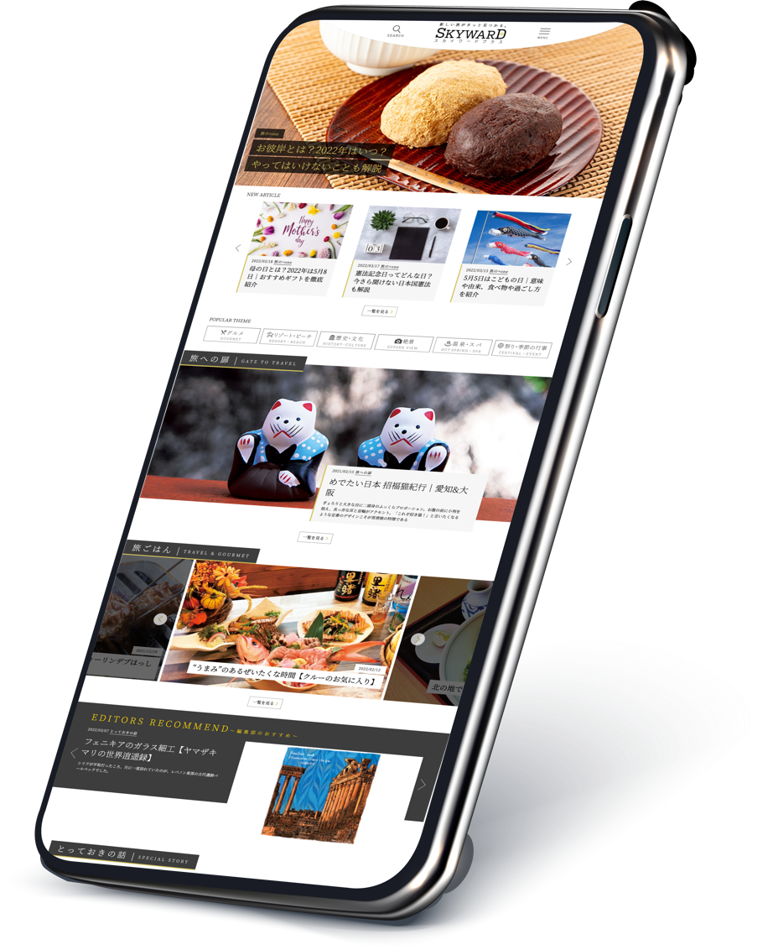

SKYWARD＋について
SKYWARD＋
毎月349万人※ものお客さまに親しまれる
JALグループの機内誌「SKYWARD」の
Webマガジン
機内誌「SKYWARD」の選りすぐりのバックナンバー記事に加え、SKYWARD+ならではのオリジナル記事を掲載。旅に関する誌面と連動したコンテンツを、読みやすく共感をしていただけるよう総力を挙げて再構築した、オリジナルの旅サイトです。SKYWARDの世界がＷeb上でさらに広がります。
※2019年度JALグループマンスリーレポート

Slide 5


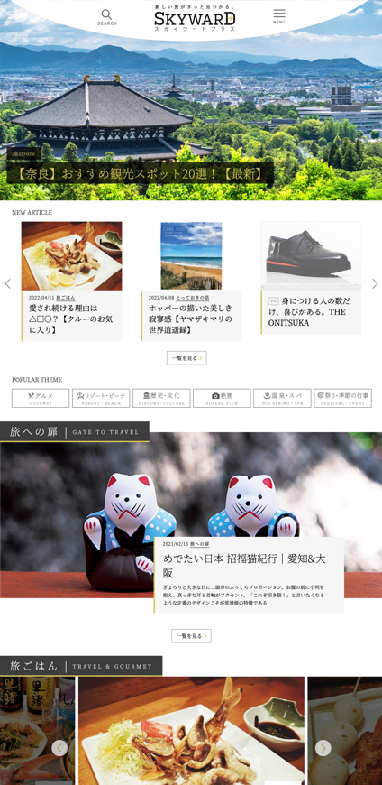
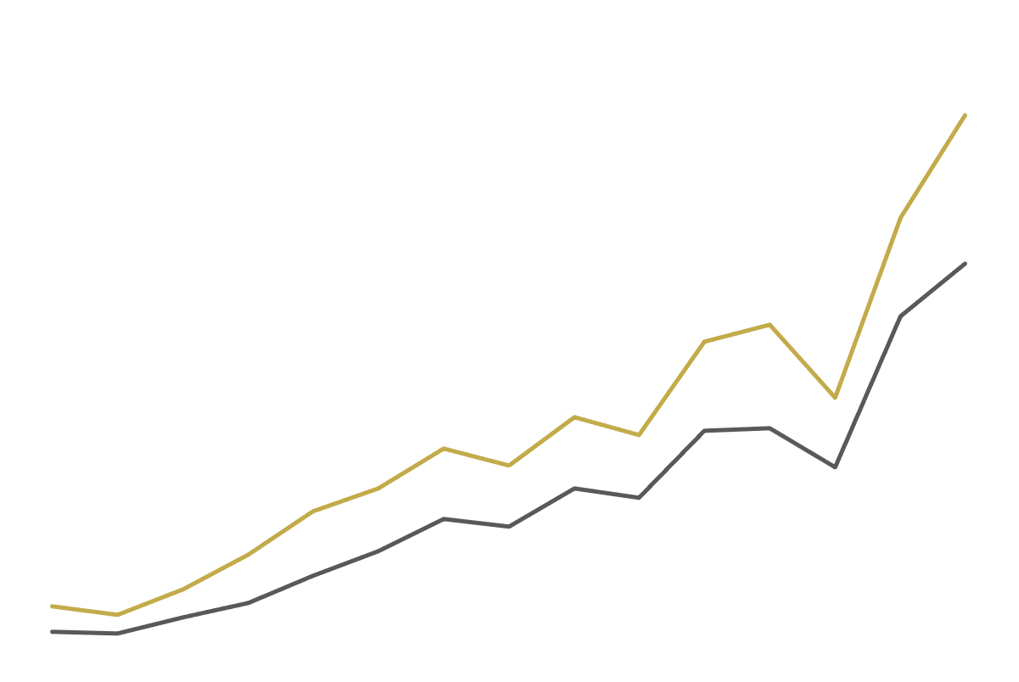
102.0 万/月※
2019年11月にスタートした「SKYWARD＋」は
ローンチから約2年でPV数が約102万PV/月間※に成長
PV数
74.4 万/月※
UU数
History
PV数102万
UU数74.4万達成
SKYWARD＋
ローンチ
PV数50万
達成
SKYWARD創刊
2003
2014
2015
2019
2020
2021
2022
102万PV
90万
PV数
74.4万UU
UU数
60万
30万
0
Jan.
Feb.
Mar.
Apr.
May.
Jun.
Jul.
Aug.
Sep.
Oct.
Nov.
Dec.
Jan.
Feb.
Mar.
2021
2022
※2022年3月実績値

Slide 6

閲覧者の特徴
閲覧者の特徴
30代の主婦層でミドルクラス以上の世帯収入を持ち、
自身のスキルや資産、子供教育への興味関心が高い傾向を持つ
30代の女性が
閲覧する
既婚＋子供あり
教育への関心が高い
閲覧者の1/2が
世帯年収 500万以上
閲覧者の1/3が
主任クラス以上の
役職付き
動産・不動産への
興味関心が高い
転職やスキルアップに
対するモチベーション
が高い
© JAL Brand Communications. All Rights Reserved.

Slide 7


SKYWARD＋の強み
JALを利用して旅行するユーザーの1/4以上※が当サイトを訪れており
旅行に対してアクティブなユーザーが多くいることもSKYWARD＋ならではの強み
掲載記事の旅行体験・検討
フェニキアのガラス細工
ヤマザキマリの世界逍遥録
天体が奏でる宇宙の歌
オーロラ
旅や旅行に関連するクエリで上位表示
歴史
文化
旅行
持ち物
リスト
主婦層が比較的多い傾向
旅行
持ち物
１泊
絶景
旅行
必要な物
素晴らしき北投温泉
ヤマザキマリの世界逍遥録
Google/Yahoo!
検索エンジンから
「旅」に関連する
キーワードで検索
Google/Yahoo!
検索ワード
JALマイレージ
バンクカードの
保有者が 27%程度
温泉
1位
旅行
カバン
選び方
グランピング持ち物
リゾート
ビーチ
カウアイ・ハワイ
小さなビーチの、小さな幸せ
旅行
靴
キャンプ
初心者
グルメ
節分とは？豆まきや
恵方巻の意味や由来
都内で味わえる
東北の郷土料理
季節
行事
掲載した商品の購入・検討
上記キーワードでSKYWARD＋のコンテンツがヒットするため
ユーザーへの露出度が高く、閲覧してもらえる機会が多い
※2022年3月に実施した「SKYWARD＋に関するアンケート」の結果

Slide 8
SKYWARD＋の
閲覧者に関するデータ
本章はJALブランドコミュニケーションが
2022年3月に実施した「SKYWARD＋に関する
アンケート」の結果を反映したものとなります。

Slide 9
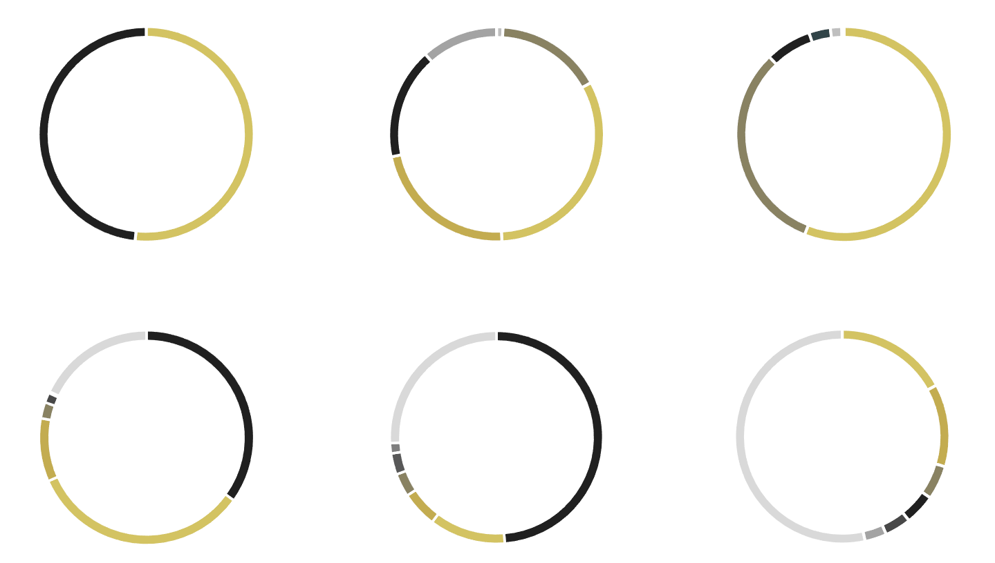
閲覧者の基本情報
60代
70代
単身世帯
20代
閲覧者と子ども
閲覧者と
配偶者と親と子供
50代
男性よりも
女性が多い
女性
30代の割合が
もっとも多い
配偶者＋子供の家族構成が多い
男性
閲覧者と
配偶者と
子ども
40代
30代
閲覧者と
配偶者
答えたくない
500万円未満
一般社員
専門職
その他
2000万円以上
専門職・
販売営業職の
割合が高い
1500万〜
2000万円未満
約1/2が世帯年収
500万以上
約1/4が主任クラス以上の役職
販売営業
1000万〜
1500万円未満
役員クラス
部長クラス
製造生産検査
社長クラス
課長クラス
それ以外
総務法務
500万〜1000万円未満
主任クラス
情報システム
経理財務

Slide 10
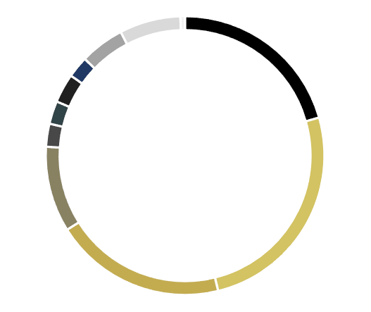
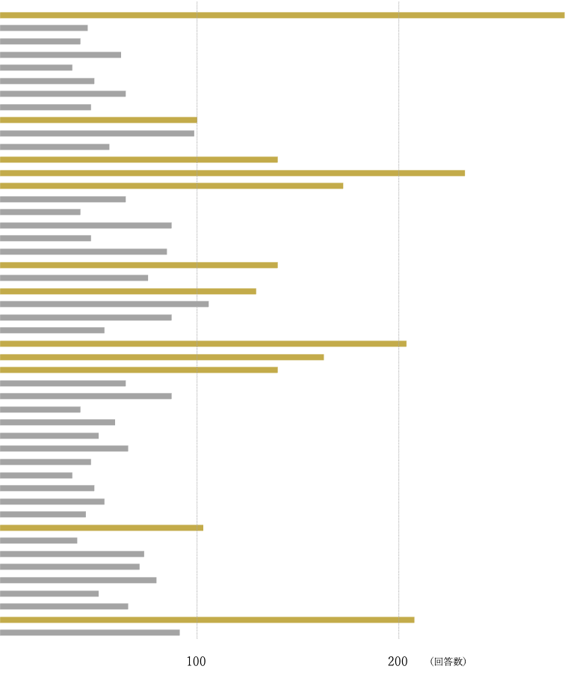
旅行の行き先・頻度
国内旅行の行き先について
それ以下の頻度
年に
１回程度
北海道
青森県
岩手県
宮城県
秋田県
山形県
福島県
茨城県
栃木県
群馬県
埼玉県
千葉県
東京都
神奈川県
新潟県
富山県
石川県
福井県
山梨県
長野県
岐阜県
静岡県
愛知県
三重県
滋賀県
京都府
大阪府
兵庫県
奈良県
和歌山県
鳥取県
島根県
岡山県
広島県
山口県
徳島県
香川県
愛媛県
高知県
福岡県
佐賀県
長崎県
熊本県
大分県
宮崎県
鹿児島県
沖縄県
その他
旅行することはない
3年に１回程度
2年に１回程度
国内旅行の頻度
月に４回以上
月に2~3回程度
60%のユーザーが
半年に１回以上旅行
月に
１回程度
半年に
１回程度
２〜３ヶ月に
１回程度
SKYWARD＋閲覧者の旅行先の特徴
北海道や沖縄、京都などの主要な観光地だけでなく、栃木県や長野県などのローカルな旅行をたのしむユーザーがいることもSKYWARD＋閲覧者の特徴になります。
0

Slide 11
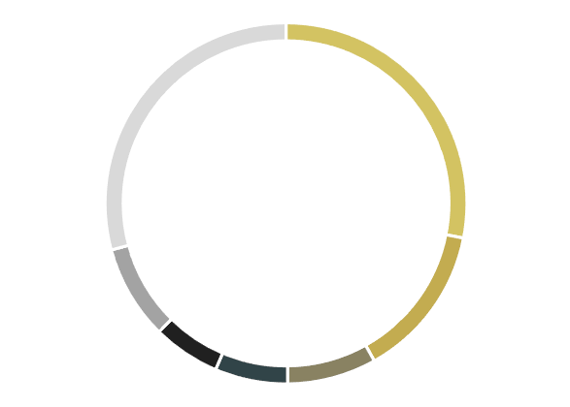
子供の教育・自身のキャリアについて
未就園児
転職について考えていること
社会人
よい職場・条件があれば転職したい
具体的ではないが転職を意識している
転職は考えていないが、副業を考えている
転職に向けて、具体的に行動している
転職は考えていないが、起業を考えている
すでに転職が決まっている
専業主婦なので特にない
退職時期を検討している
子供が大きくなったら考える
再就職先を探している
転職は考えていない
未就園児から
小学生の子供を持つ
家庭が多い
大学/短大
小学校
低学年
高校生
中学生
小学校高学年
10
20
30
(%)
希望する子供の学習先
キャリアアップについて行っていること
１
２
３
４
５
６
７
学習塾に通わせたい
専門性の高い学校
語学留学をさせたい
中高一貫校に通わせたい
インターナショナルスクール
芸術・体育系の学校
あてはまるものはない
30%
14%
13%
9%
6%
4%
24%
外国語の学習
コミュニケーション・マネジメントの学習
ソフトウェアの使い方の学習
法律など専門知識の学習
マーケティングの学習
財務会計の学習
プログラミングの学習
起業の学習
MBAを取得
資格取得
なし
それ以外
0
10
20
(%)

Slide 12

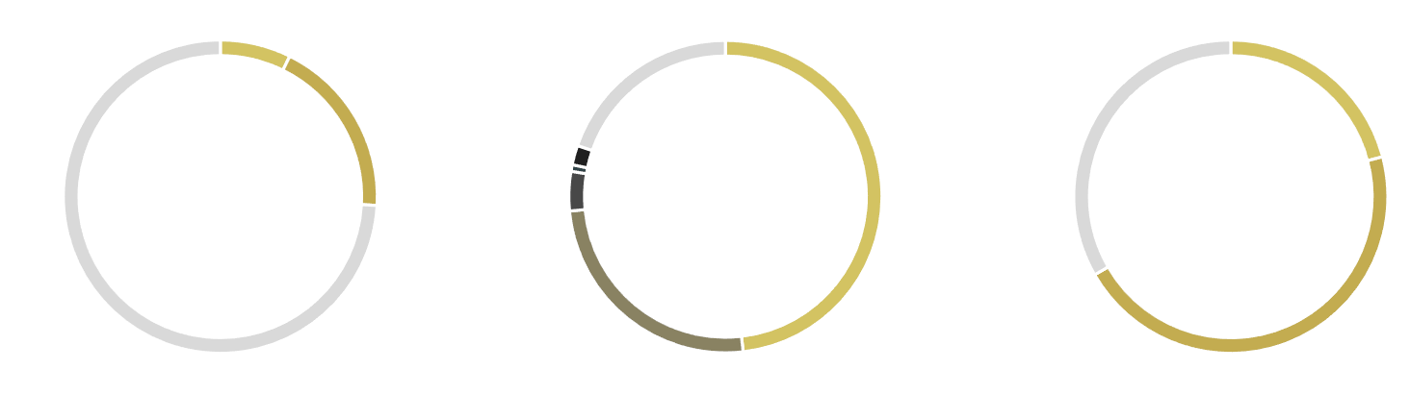
不動産・動産について
賃貸（一戸建て）
社宅
持ち家
(一戸建て)
どの部類の物件を購入・検討しているか
一戶建て（新築 建売住宅）
一戶建て（新築 注文住宅）
一戶建て（中古）
マンション（新築）
マンション（中古）
古民家
別荘
まだ決まっていない
住居形態は
持ち家（一戸建て）/
賃貸（マンション・
アパート）が多い
賃貸
(マンション・
アパート)
持ち家(マンション)
0
5
10
15
20
25
(%)
具体的に検討
1台保有
具体的に
検討
時期は未定だが
検討中
保有していない
検討していない
免許がない
自家用車は
1台保有が
もっとも多い
約８割が
車の買替えを
検討している
約1/4が不動産
購入を検討
シェアカーなど
3台保有
時期は未定だが、
買替え・購入を検討中
検討していない
2台保有

Slide 13
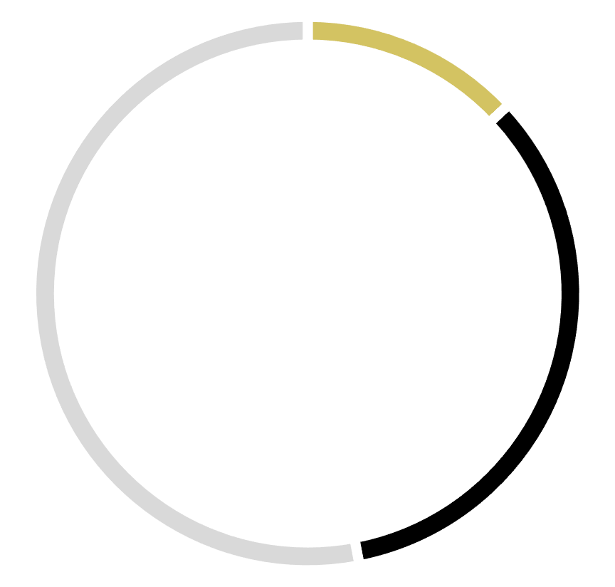



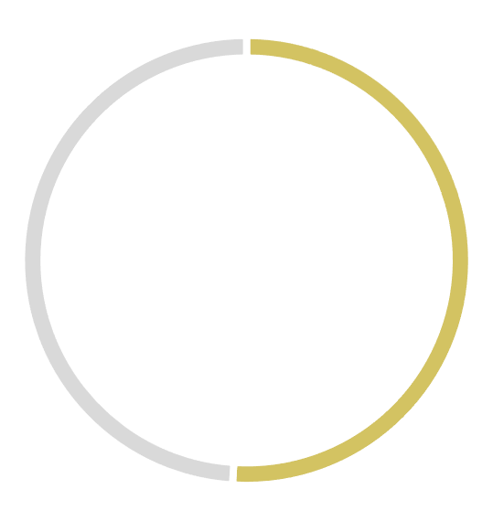
SKYWARD＋について
購入/ 体験した
ことがある
SKYWARD＋を閲覧した半数のユーザーが
購入 / 体験 / 検討 いずれかのリアクションをしている
SKYWARD＋を閲覧して
購入 / 体験 / 検討
したことがある
半数のユーザーがSKYWARD＋を月１回以上閲覧している
したことが
ない
検討した
ことがある
読みたい記事が多く最新の情報に触れられるため閲覧している
月1回以上
閲覧
SKYWARD＋を閲覧する理由
読みたい記事が多いから
最新の情報を得られるから
信頼しているメディアだから
目に触れる機会が多いから
他のメディアより良さそうだから
多くの人が読んでいるから
読まないからわからない
そのほか
SKYWARD+を
月に１回以上
閲覧している
それ以下
50
100
150

Slide 14
SKYWARD＋
広告商品のご案内
本章で紹介している広告商品は2022年4月時点
のものであり、変更する場合があります。
予めご了承ください。

Slide 15
SKYWARD＋広告概要
SKYWARD＋広告商品
広告商品ごとの目的
POINT ①
広告商品
サイト内の
認知・誘導
PV数最大化
購入検討
ブランディング向上・訴求力増
ターゲット層に
向けてリーチ
認知力向上
スタンダード
タイアップ
TOPページ/
新着記事に固定掲載 / 任意誘導枠
オプション
現地での
取材や撮影原稿制作
ブースト
広告
定型記事
フォーマットで掲載
Outbrainや
SNSなどの
他媒体から
掲載記事に
誘導
リフト
TOPページ/
新着記事に固定掲載 / 任意誘導枠
定型記事
フォーマットで掲載
POINT ②
SKYWARD＋
ならではの訴求
購入体験
TOPページを
含む誘導枠
広告主
指定の
リンク先に
誘導
SKYWARD＋の取材力
バナー広告
機内誌として旅に関する情報を取り扱い続けてきたSKYWARDの編集部がWEBメディアであるSKYWARD＋の取材も担当。取材先の魅力や価値を記事で表現しブランディング広告として、ターゲットに訴求します。
SEO検索上位記事
連動広告
任意の誘導枠
POINT ③
取材先の魅力や
価値を訴求
ブランド向上
オリジナル
タイアップ
TOPページ/
新着記事に固定掲載 / 任意誘導枠
現地での
取材や撮影原稿制作
HTML形式によって
動画等、ビジュアルもリッチな
コンテンツ

Slide 16




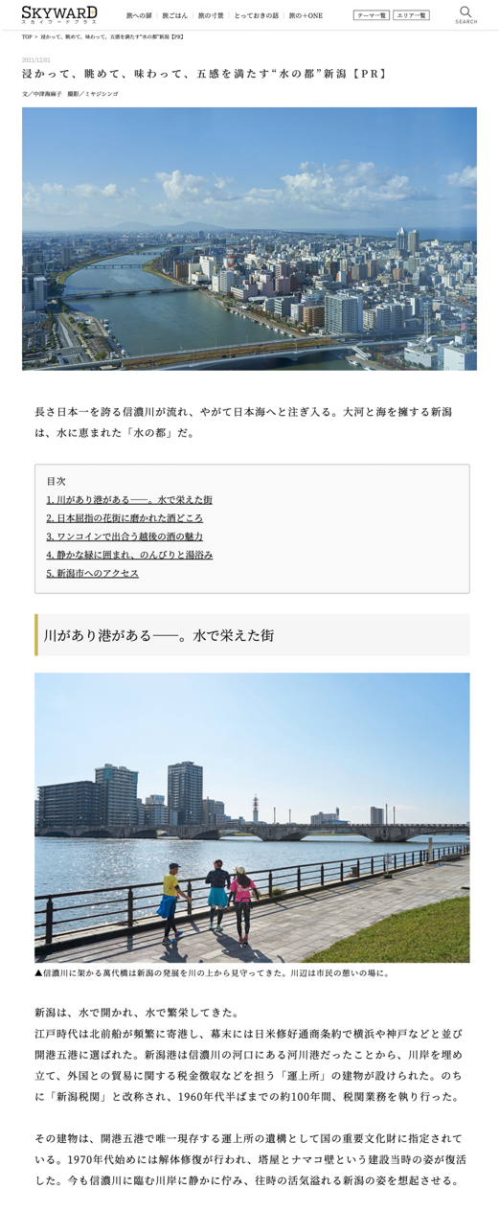
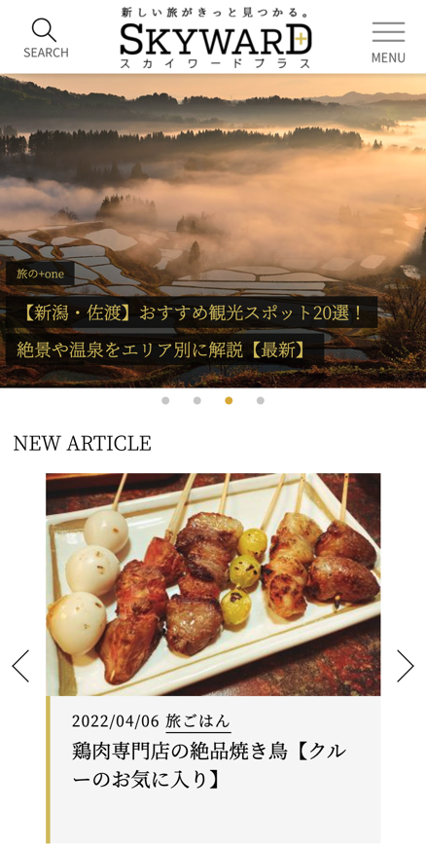
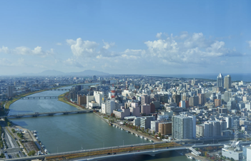

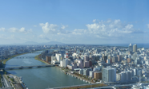
スタンダードタイアップ
9:41
スタンダードタイアップ
SKYWARD+編集部で取材、撮影、原稿制作を行った
オリジナル記事を掲載し、商品の魅力や価値を伝える
9:41
TOP PAGE
概要 | SKYWARD+編集部で取材、撮影、原稿制作を定型の記事フォーマットに掲載します。
料金（税別） | 掲載費：1,000,000円〜 制作費： 500,000円〜 ※キャスティングの有無など、内容により変動
想定PV | ・3,000PV～
掲載期間 | ・アーカイブし継続掲載 ・想定PVに達した時点で誘導枠での掲載は終了
掲載場所 | ・新着記事に固定掲載 ・記事下など任意の誘導枠
申込期限 | ・掲載希望日より60営業日前
備考 | ・掲載後、タイアップページの日別のPV、UUに関する レポートを提出します。 ・編集部の判断で、広告運用を行う場合があります。
2021/12/01 旅の＋ONE
浸かって、眺めて、味わって、五感を
満たす“水の都”新潟【PR】
ANY AREA
2021/03/31
浸かって、眺めて、味わって、五感を満たす“水の都”新潟【PR】
※
※画像は過去事例です。

Slide 17



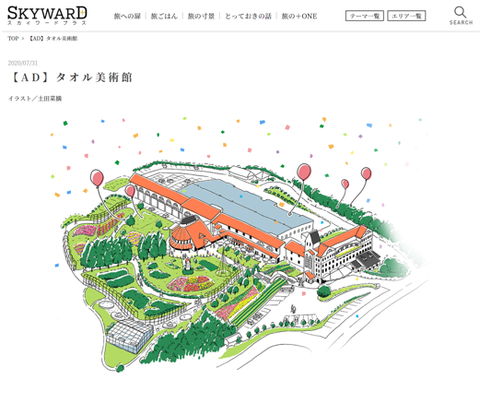

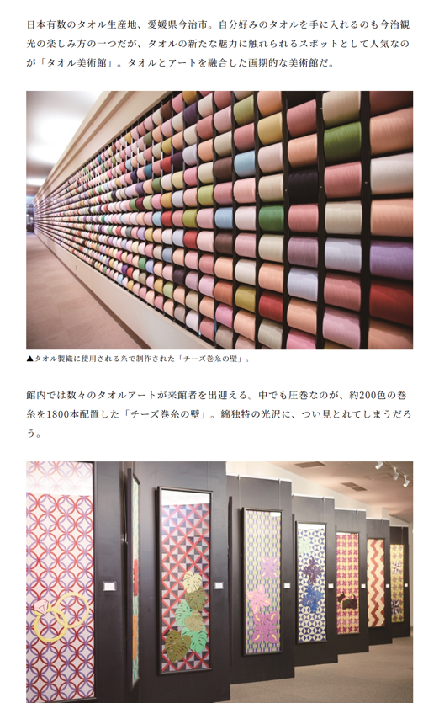
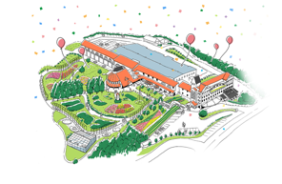


リフト広告
9:41
リフト
転載
機内誌「SKYWARD」などの原稿をWEBに転載し、
誌面とオンラインの両軸から訴求できるメニュー
9:41
概要 | 本誌SKYWARDタイアップのオプションメニューです。 SKYWARD本誌のタイアップ記事を転載します。
料金（税別） | 掲載費： 300,000円〜
想定PV | ・2,000PV～
掲載期間 | ・アーカイブは任意 ・想定PVに達した時点で誘導枠での掲載は終了
掲載場所 | ・新着記事に固定掲載 ・PICK UP枠など任意の誘導枠
申込期限 | ・掲載希望日より60営業日前
備考 | ・掲載後、タイアップページのPV、UUに関するレポートを提出します。 ・編集部の判断で広告運用を行う場合があります。 ・2次利用に関しては、別途費用をいただきます。
TOP PAGE
2021/12/01 旅の＋ONE
【AD】タオル美術館
2021/03/31
ANY AREA
【AD】タオル美術館
※
※画像は過去事例です。タオル美術館の展示については、シーズンにより作品の入れ替えがあります。

Slide 18

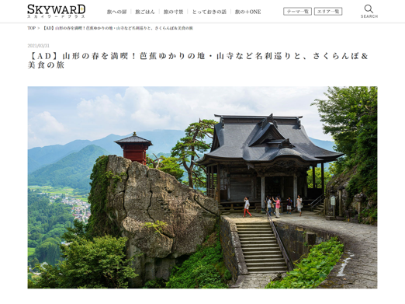
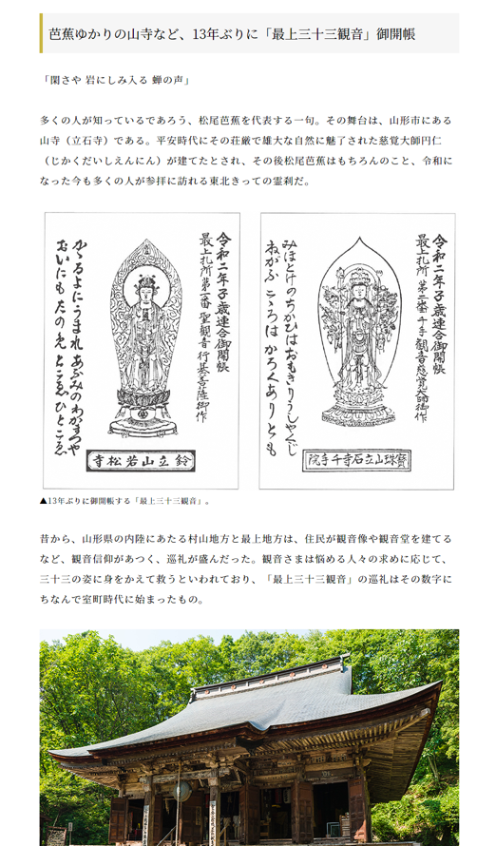
ブースト広告
オプション
9:41
オプションメニュー
新聞社系メディア
外部サイトやSNSから広告掲載記事に誘導し、
インプレッション数やPV数を最大化するメニュー
読売新聞ONLINE
朝日新聞DIGITAL
産経Iza
etc..
概要 | 外部サイトやSNSから広告掲載記事に誘導
料金（税別） | 費用：600,000円〜
想定流入数 | ・掲載期間によって前後
掲載期間 | ・要相談
掲載場所 | ・Outbrain（大手新聞社・テレビ局・女性系メディア等 ） ・Smart News ・SNS（Facebook / Instagram / Twitter ）
申込期限 | ・配信1か月前
備考 | ・スタンダードタイアップとリフトのオプション商品 ・SNS配信の場合、お客さまの商材またはブランドのSNSアカウントから広告配信（運用は弊社で実施）
女性系メディア
With Online
MERY
VoCE
etc..
テレビ局系メディア
FNN
TV Tokyo
etc..
SNS
Facebook
Instagram
Twitter
※
※画像は過去事例です。

Slide 19


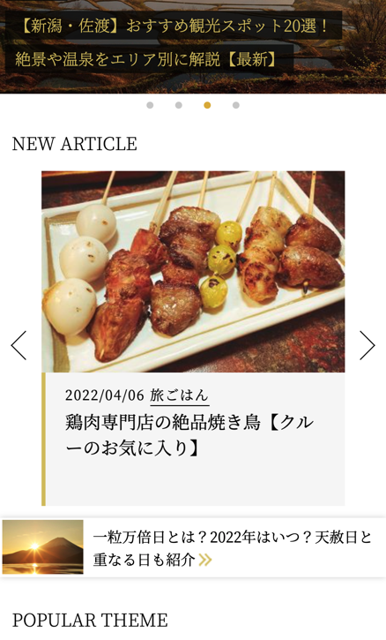
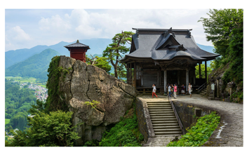
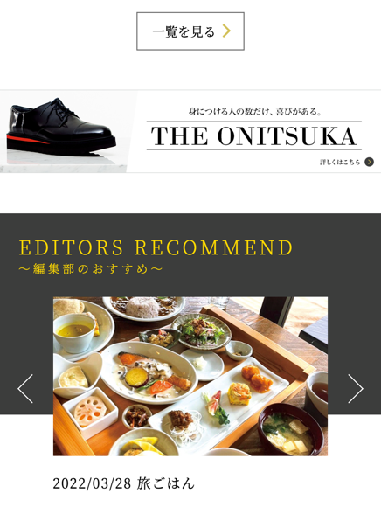
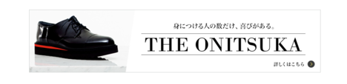
バナー広告
バナー広告
9:41
クライアント指定の
リンク先に遷移
SKYWARD+の広告掲載枠にバナー設置しクライアント指定のリンク先に遷移・誘導するメニュー
指定リンク
概要 | SKYWARD+の広告掲載枠に指定先のリンク先に遷移させるバナーを掲載します。
料金（税別） | 掲載費：¥ 500,000〜
想定Click | ・2,000Click〜想定
掲載期間 | ・1か月掲載
掲載場所 | ・TOPページ含める誘導枠 ※場合によってはローテンション表示
申込期限 | ・掲載希望日より60営業日前
備考 | ・掲載後、バナークリックに関するレポートを提出します。 ・編集部の判断で、広告運用を行う場合があります。 ・2次利用に関しては、別途費用をいただきます。 ・バナー制作を依頼する場合は別途費用をいただきます。
ECサイト/
ポータルサイト
2021/03/31 旅の＋ONE
山形の春を満喫！芭蕉ゆかりの地・山寺など名刹巡りとさくらんぼ & 美食の旅
指定リンク
自社ホーム
ページ
※
指定リンク
ランディング
ページ
etc..
※サイト内記事への誘導枠として活用した一例

Slide 20

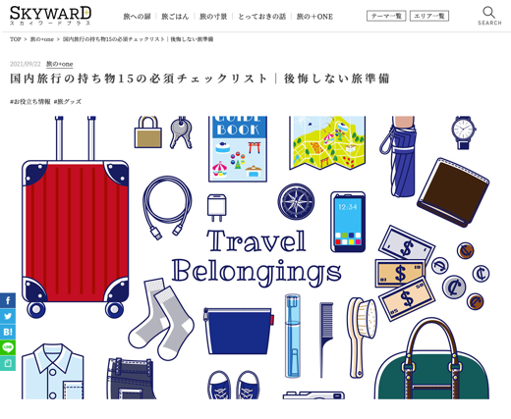
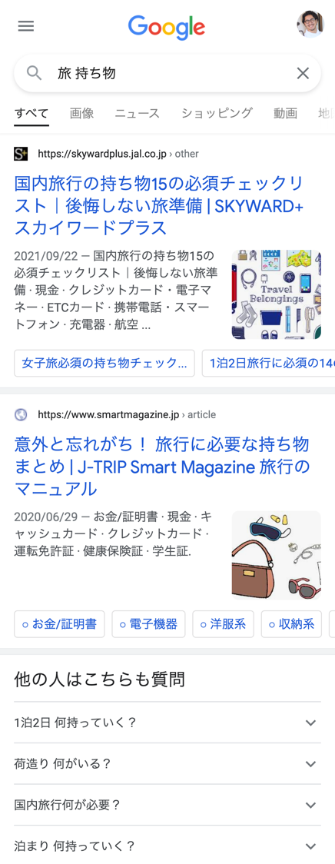
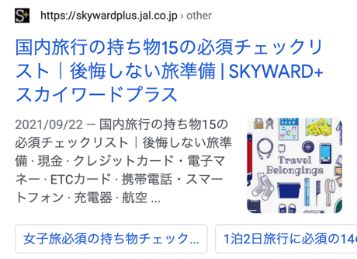
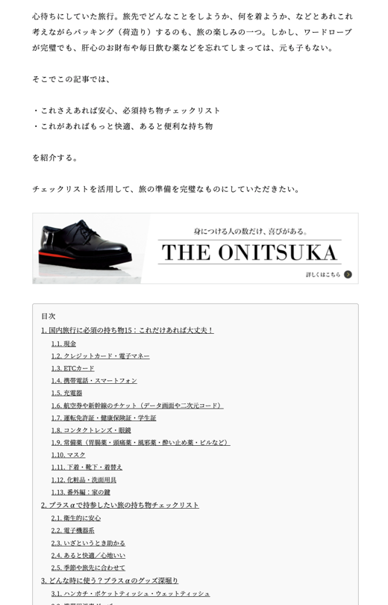

SEO検索上位記事連動広告
9:41
SEO検索上位記事連動広告
SKYWARD+の上位表示される記事内にバナーを設置し指定のリンク先に遷移・誘導するメニュー
9:41
概要 | SEOで上位表示されている記事（閲覧される可能性が高い記事）の中に広告主のバナーを掲載
料金（税別） | 掲載費：¥ 50,000＋掲載後のPV数×200円 ※変動制：PV数キャップ有り
表示回数 | ・要相談
掲載期間 | ・要相談
掲載場所 | ・任意記事の誘導枠
申込期限 | ・掲載希望日より30営業日前
備考 | ・掲載後、バナークリックに関するレポートを提出します。 ・編集部の判断で、広告運用を行う場合があります。 ・2次利用に関しては、別途費用をいただきます。 ・バナー制作を依頼する場合は別途費用をいただきます。
※
※サイト内記事への誘導枠として活用した一例

Slide 21

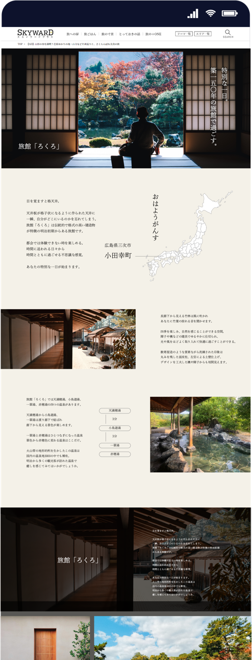
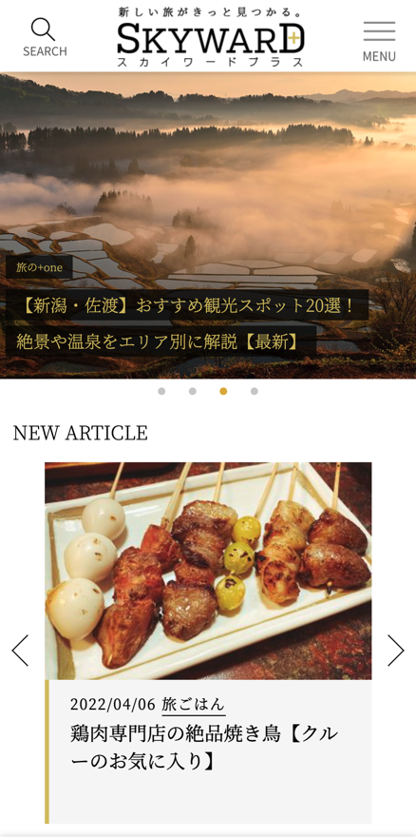


オリジナルタイアップ
9:41
オリジナルタイアップ
SKYWARD+編集部で取材、撮影、原稿制作を行った
オリジナル記事をよりリッチなビジュアルで掲載
9:41
TOP PAGE
概要 | スタンダードタイアップの上位互換です。 弊社制作での動画の差し込みも可能（目安：1～2分）。 動画もビジュアルもリッチなコンテンツに仕上げます。
料金（税別） | 掲載費：6,000,000円~ ※キャスティングの有無など、内容により変動
想定PV | ・10,000PV～
掲載期間 | ・相談のうえ決定
掲載場所 | ・NEWARTICLE欄に固定掲載 ・記事下など任意の誘導枠
申込期限 | ・掲載希望日より約3ヶ月前
備考 | ・掲載後、タイアップページの日別のPV、UUに関する レポートを提出します。 ・編集部の判断で、広告運用を行う場合があります。
2021/03/31 旅の＋ONE
広島県三次市小田原町にある築150年の旅館「ろくろ」で特別な1日を過ごす
ANY AREA
2021/03/31
広島県三次市小田原町にある築150年の旅館「ろくろ」で特別な1日を過ごす

Slide 22
広告掲載までの流れ
SKYWARD＋広告商品ごとの配信フロー
広告商品
配信までの流れ
スタンダード
タイアップ
打合わせ
オリエン
企業案決定
撮影/制作/
素材支給
校正
-１ヶ月前後 -
-２~３週間 -
-１~２週間 -
リフト広告
SKYWARD誌面広告の校了から
２〜３週間
レポート提出
お問合わせ
/
掲載可否
ご契約
掲載・配信
・バナー広告
・SEO検索上位
記事連動広告
バナー
制作委託
弊社にてバナー制作後
打合わせ
オリエン
バナー
自社制作
完成パッケージを入稿後から１週間
オリジナル
タイアップ
打合わせ
オリエン
撮影/制作/
素材支給
企業案決定
校正
-１ヶ月前後 -
-１~1.５ヶ月 -
-２~３週間 -
※ブースト広告については担当者にお問い合わせください

Slide 24

お問い合わせ先
株式会社JALブランドコミュニケーション
〒140-8637
東京都品川区東品川2-4-11
野村不動産天王洲ビル
Email：jbc_ad@jal.com

